Slide 1
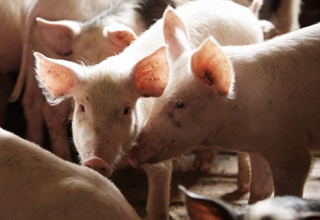
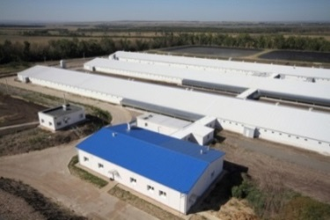
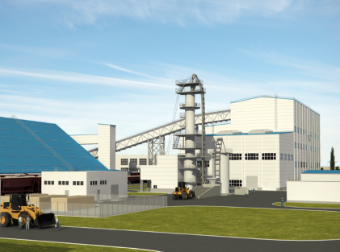
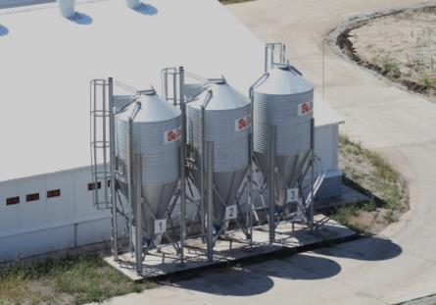
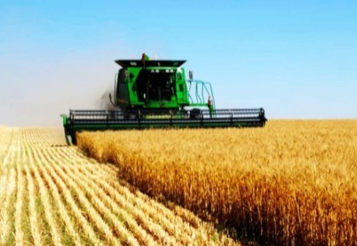
HR-цикл руководителя на примере ООО «Башкирская мясная компания»

Slide 2
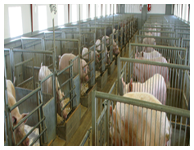
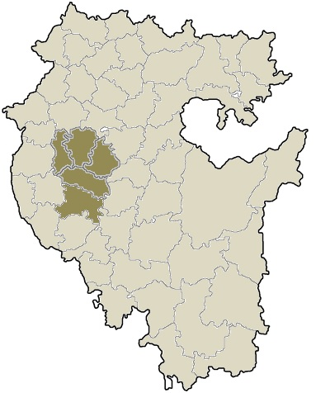
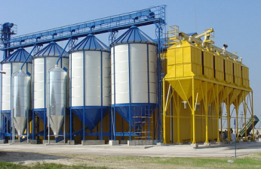


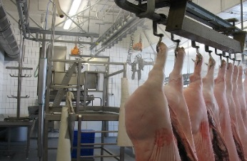


AVG CAPITAL PARTNERS В БАШКИРИИ
AVG Capital Partners это
Основные направления деятельности Фонда в Республике
Действующий рентабельный бизнес, масштабируемый в рамках существующих компетенций
Профессиональная управленческая команда, имеющая опыт реализации крупных инвестиционных проектов
Готовый перечень проектов, направленный на расширение деятельности группы и укрепление ее рыночных позиций
Собственный земельный банк с потенциалом его расширения
Агропроизводство (выращивание сельхозпродукции)
Мясное производство и переработка
Сахарное производство
Производство комбикормов
Мясное производство – ООО «Башкирская мясная компания»
3 свинокомплекса в Благоварском и Чишминском районах;
Производственная мощность - 15 650 свиноматок (DanBred);
Годовой объем производства - 45 тыс. тн. мяса в живом весе;
Выручка 2016 года – 4,1 млрд. рублей;
EBITDA/рентабельность EBITDA 2016 г. – 1,2 млрд. руб. / 30%.
Производство комбикормов – ООО «Давлекановский комбинат хлебопродуктов»
Элеватор и комбикормовый завод в Давлекановском районе;
Мощность хранения зерна на элеваторе – 115 тыс. тн., складских помещений – 9 тыс. тн.;
Мощность производства комбикормов – 20 тн./час (запуск во II кв. 2017 года);
Предприятия расположены в 4-и районах Республики:
Альшеевском
Благоварском
Давлекановском
Чишминском.
Уфа
Переработка мяса – ООО Раевский мясокомбинат «Альшей-мясо»
Мясокомбинат с цехом убоя в Альшеевском районе
Мощность убоя – 245 голов в сутки
Годовое производство: 4,0 тыс. тн. мяса в полутушах, 0,9 тн. кускового, блочного мяса и субпродуктов, 282 тн. колбас и п/ф
Выручка 2016 года – 0,7 млрд. рублей;
Свинокомплексы
Перерабатывающие комбинаты (мясо, сахар)
Земельные активы, молочное животноводство
Хранение и переработка зерна, производство комбикормов
Notes:
1. Агропроизводство (выращивание сельхозпродукции): сахарная свекла, пшеница, рожь, ячмень, овес, соя, кукуруза, подсолнечник, нут. Также, мясо говядины в живке, молоко парное для переработки.
2. Мясное производство и переработка: мясо свиньи в живке, мясо свиньи в полутушах, мясо свиньи в куске, мясные субпродукты, колбасы и мясные полуфабрикаты.
3. Сахарное производство: сахар, жом, меласса
4. Производство комбикормов: комбикорм для свинокомплексов, оказание услуг по сушке и хранение зерновых и масленичных культур на элеваторных мощностях,
Давлеканово: Выручка 96 991 968 руб., EBITDA 40 765 823 руб.
БАИ: Выручка 1 605 508 835,21 руб., Ebitda 308.4 млн. рублей

Slide 3

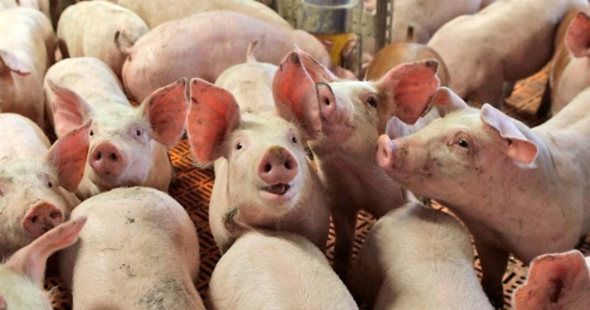
БМК: ОБЩИЕ СВЕДЕНИЯ
ООО «БМК» входит в 20-ку крупнейших производителей свинины
ООО «БМК» - приоритетный инвестиционный проект Республики Башкортостан
Рынок свинины в РФ
CAGR 2017-2021 = 1,8%
Текущий статус
  Проект по созданию современных свинокомплексов стартовал в 2012 году и вышел на проектную мощность в 2015 году
  Предприятие объединяет 3 современных свиноводческих комплекса с зонами воспроизводства и откорма общей производственной мощностью 46 тыс. тонн свинины в год в живом весе
  В проекте используются современные технологии выращивания и лучшая генетика DanBred, трех-породное скрещивание Датский Йоркшир, Датский Ландрас, Датский Дюрок, а также генетика Hermitage
  Предприятие имеет самый высокий уровень биобезопасности – IV компартмент
  Расположено в г. Уфа Республики Башкортостан (адрес: проспект Октября, д.1)
  Численность персонала – более 500 чел.
Данные: Российский союз свиноводов
Структура рынка мяса свинины по товарным категориям
Живок
Полутуши
Крупный кусок
Субпродукты
ОПФ

Slide 4
БАШКИРСКАЯ МЯСНАЯ КОМПАНИЯ

Slide 5
БАШКИРСКАЯ МЯСНАЯ КОМПАНИЯ
СТРУКТУРА ОТДЕЛА ПО РАБОТЕ С ПЕРСОНАЛОМ
Начальник отдела
Менеджер по работ с персоналом (Уфа)
Специалист по работе с персоналом (УРМ Языково)
Специалист по работе с персоналом (УРМ Буздяк)

Slide 6
БАШКИРСКАЯ МЯСНАЯ КОМПАНИЯ
HR-цикл руководителя
это единая система взаимодействия руководителя с сотрудниками в течении года
Календарь HR-мероприятий руководителя на год*
Задачи | янв | фев | мар | апр | май | июн | июл | авг | сен | окт | ноя | дек
Постановка целей, подведение итогов
Согласование целей на год
Подведение итогов за квартал
Подведение итого за год
Кадровый учёт
Предоставление графиков
Предоаставление табелей
График отпусков
Резерв по отпускам
Контроль отработанного времени
Развитие и продвижение сотрудников**
Ротация и подбор
Обучение и развитие
Обратная связь
* - в календаре указаны периоды отведенные на реализацию этапов
** - непрерывная работа в течении всего года

Slide 7
БАШКИРСКАЯ МЯСНАЯ КОМПАНИЯ
HR-цикл руководителя - инструменты
1. Календарь Outlook
2. Единая электронная библиотека типовых бланков и процедур
3. Информационная поддержка от Службы персонала

Slide 8
БАШКИРСКАЯ МЯСНАЯ КОМПАНИЯ
HR-цикл руководителя – инструменты для hr
1. Полевые визиты
2. Общение с персоналом «без посредников»
3. Вовлечённость в проекты бизнеса
4. Календарь Outlook

Slide 9
БАШКИРСКАЯ МЯСНАЯ КОМПАНИЯ
ПОДБОР
Заявка на подбор
Поиск кандидатов
Анкетирование, первичный отсев
Профильное собеседование
Принятое решения
Работные сайты (для поиска руководителей и специалистов)
Проверка кандидатов
Районные газеты
Объявления на заборе
Укомплектованность на комплексах в 2018 году составляет 96%
Соц сети
Самая трудно закрываемая вакансия…
электромонтёр
Центры занятости
(не работает)

Slide 10
БАШКИРСКАЯ МЯСНАЯ КОМПАНИЯ
АДАПТАЦИЯ
Расскажи
Дай обратную связь
Покажи
Дай сделать самому
Сделай вместе

Slide 11
БАШКИРСКАЯ МЯСНАЯ КОМПАНИЯ
РАЗВИТИЕ И ОБУЧЕНИЕ
Подход «70-20-10»
Обмен опытом между комплексами, участие в новых проектах компании, исполнение обязанностей по целевой должности
70% - вызовы – новые обязанности,
развивающие задачи, проекты
20% - наставничество,
обратная связь
Закрепление новичков за опытными сотрудникам и регулярное общение с руководителем
Плановые обучения внутри компании, внешние обучения, электронная библиотека (менеджмент, личная эффективность, семья/ здоровье)
10% - обучение и саморазвитие

Slide 12
КОНТАКТЫ
БАШКИРСКАЯ МЯСНАЯ КОМПАНИЯ
Свиязова Александра
Начальник отдела по работе с персоналом ООО «Башкирская мясная компания»
+79279526612
Sviyazova_AA@tavros.ru
Благодарю за внимание !
Ограничение ответственности
Настоящий документ носит конфиденциальный характер и предназначен исключительно для потенциальных инвесторов и кредиторов AVG Capital Partners
и, таким образом, не может быть воспроизведен или передан третьим лицам.
Настоящий документ носит исключительно информационный характер и не содержит в себе рекомендацию или предложение купить или продать какой-либо актив.
Настоящий документ носит предварительный характер и не налагает какие-либо обязательства и ответственность в отношении точности и полноты информации, а также не содержит каких-либо заявлений и гарантий, как прямых, так и косвенных, в отношении информации, содержащейся в настоящем документе.
Настоящий документ не содержит в себе инвестиционной, юридической или налоговой рекомендации, а также каких-либо специальных условий, применимых к лицам, которым был передан настоящий документ.

